Slide 1
Правильное питание-залог физического и психологического здоровья.
Скелет и мышцы-это опора тела и движение.

Slide 2
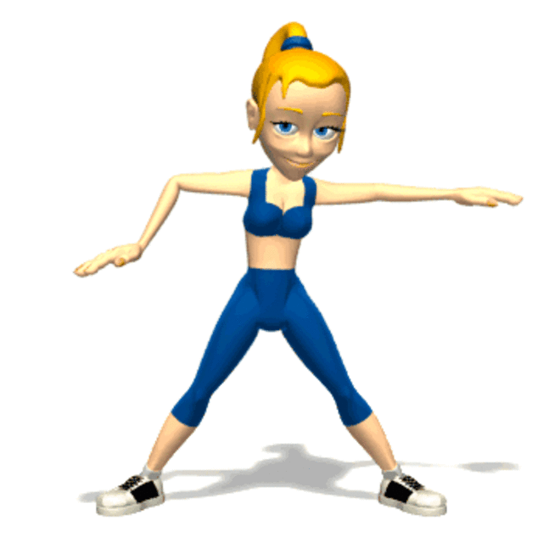
Пластика-чудная гимнастика

Slide 3
Скелет человек содержит 200 костей

Slide 4
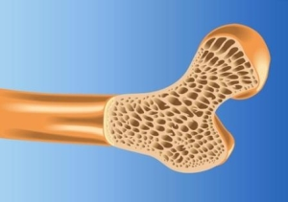
Кость внутри

Slide 5
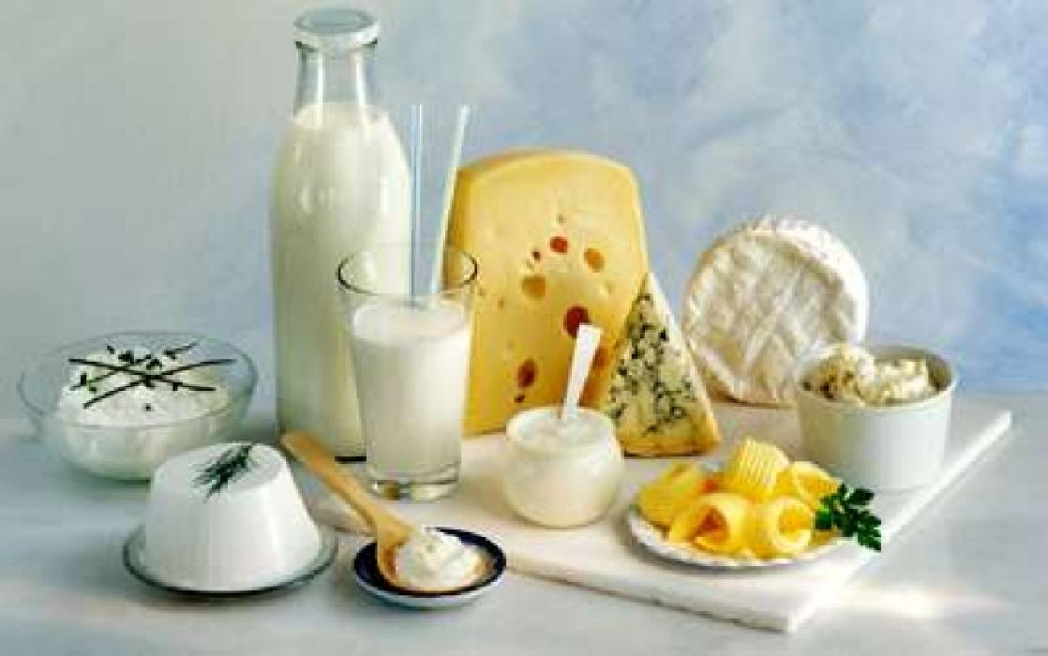
Молочные продукты

Slide 6
Витамин-Кальций D3

Slide 7
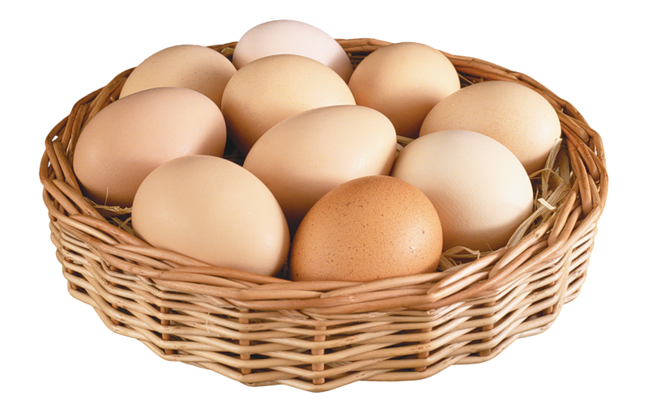
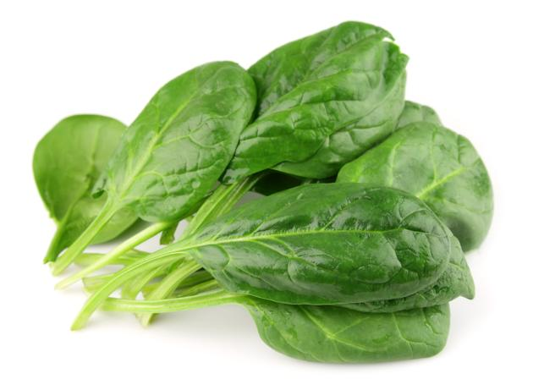
Полезная « Парочка»

Slide 8
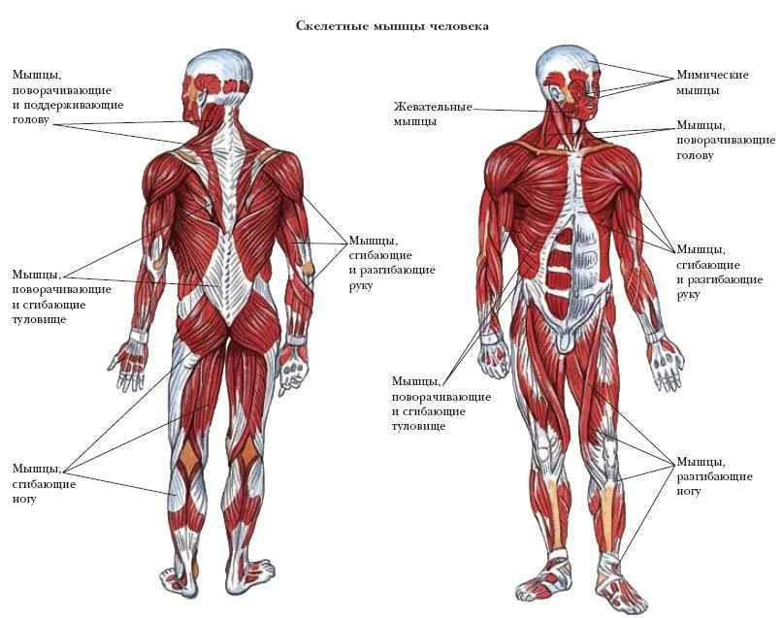
У человека 650 мышц

Slide 9
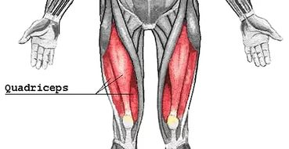
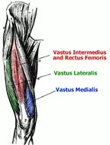
«Квадрицепс»-четырёхглавая мышца

Slide 10
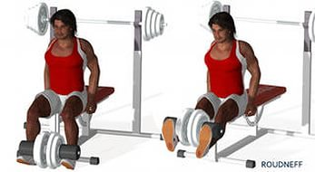
Накачаем мышцы

Slide 11
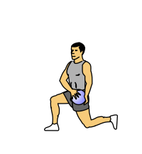

Slide 12
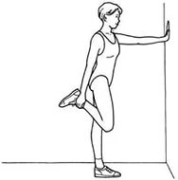
Растянем мышцы

Slide 13
Желаю Вам ЗДОРОВЬЯ

